Slide 1
EUROPA.-LA VUELTA AL MUNDO EN 885 JARDINES.-FRANCIA.-Apremont.-Auvert sur Oise.-Parc Bagatelle.-Bambuserie Prafrance.-Bellevue.-Parc Bercy
Selección de textos y fotografías por
JOSE ELIAS BONELLS

Slide 2
Apremont Park
En el corazón de Apremont-sur-Allier, uno de los más bellos pueblos de Francia, situado en el Cher, de estilo medieval se encuentra un parque floral de belleza rara, mezcla de colores y aromas en cada esquina Flanerie del visitante.
Un parque floral iniciado por Gilles de Brissac. Se utilizaron las presas para crear una serie de pequeñas lagunas en el valle. Hay prados, bordes mixtos, árboles raros, una cascada y un jardín blanca inspirada en Sissinghurst. El nivel de mantenimiento es alto.

Slide 3
Introduzca la magia de este jardín donde las especies de todo el mundo están a la vista en un festival de colores y olores.
Este encantador paseo está marcado por caídas de agua e invitaciones culturales que señala su diseñador de lujo Gilles Brissac, amantes de la naturaleza y trotamundos.
Ha sido designado " jardín notable " por el Ministerio de Cultura y Comunicación.
El Floral Park abrió sus puertas en 1976. trabajo Major entonces se habían comprometido: un valle barrado, para permitir que el agua fluya en una serie de pequeños estanques

Slide 4
la pequeña pradera convertida en jardines pequeños, " fronteras mixtas" , la sombra de los árboles raros; una cascada, construido con 650 toneladas de rocas, ubicado en una cantera en desuso.
Inspirado en el famoso "jardín blanco" de Vita Sackville-West en Sissinghurst (Inglaterra), una frontera de arbustos y plantas perennes flores blancas o follaje plateado se encuentra en la entrada del jardín.
En primavera, los largos racimos de glicinas China y Japón se conducen en una bóveda fragante: lluvia de oro, clemátides y acacias rosa. acacias.

Slide 5
Este encantador jardín está adornado con "fábricas" de lujo, edificios construidos en el espíritu de la segunda mitad del siglo XVIII. Estos son obra del arquitecto-pintor de origen ruso, Alexander Serebriakoff.
El "Puente de la pagoda" y sus escalas de techo le llevará a China, mientras que "El pabellón turco" y el interior evocan el Bósforo y esplendores pasados ​​del Imperio Otomano.
El Belvedere, un toque de Rusia, con vistas al río y los tejados del pueblo. Ocho paneles que cuentan la gira mundial de "Pulcinelli" adornan el interior del Belvedere. Ellos son el trabajo de la cerámica Montagnon, Nevers y requirieron más de 10 años de trabajo.

Slide 6
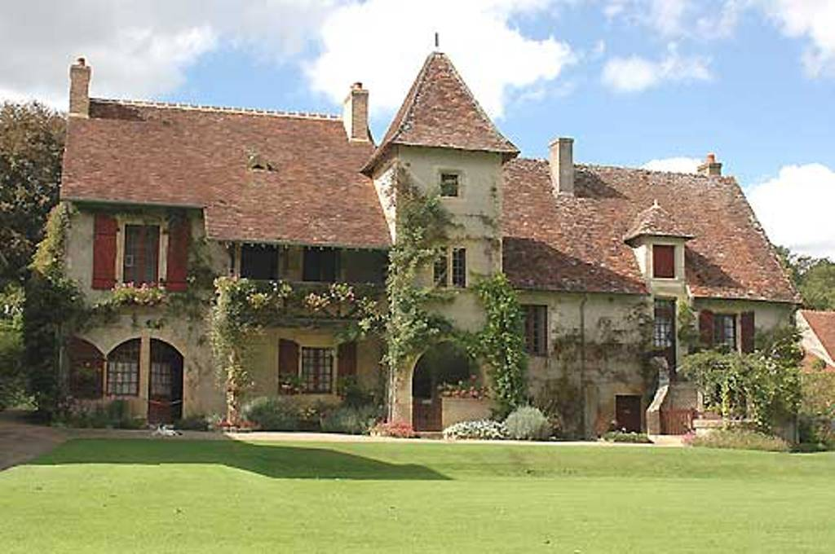
Notes:
Apremont Park

Slide 7
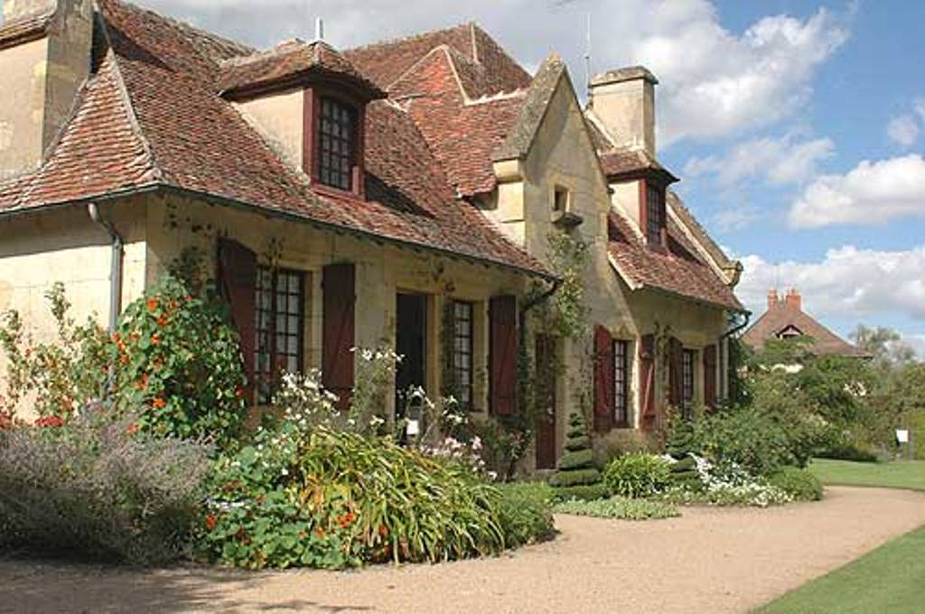
Notes:
Apremont Parc

Slide 8
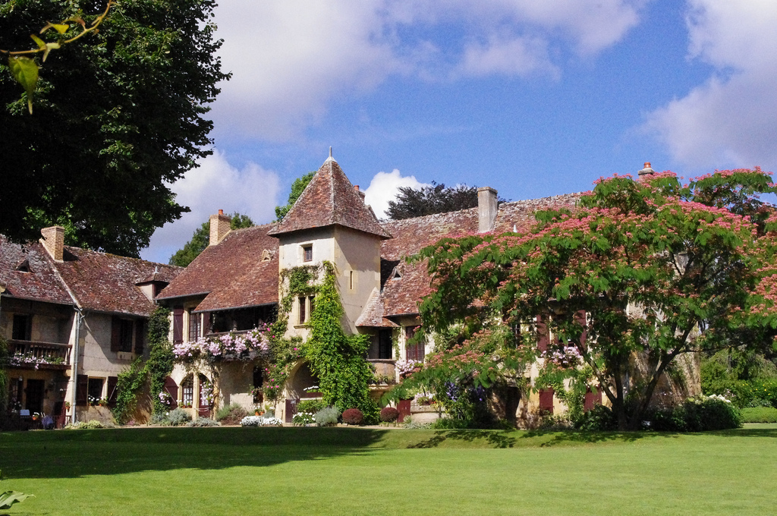
Notes:
Apremont Floral Parc

Slide 9
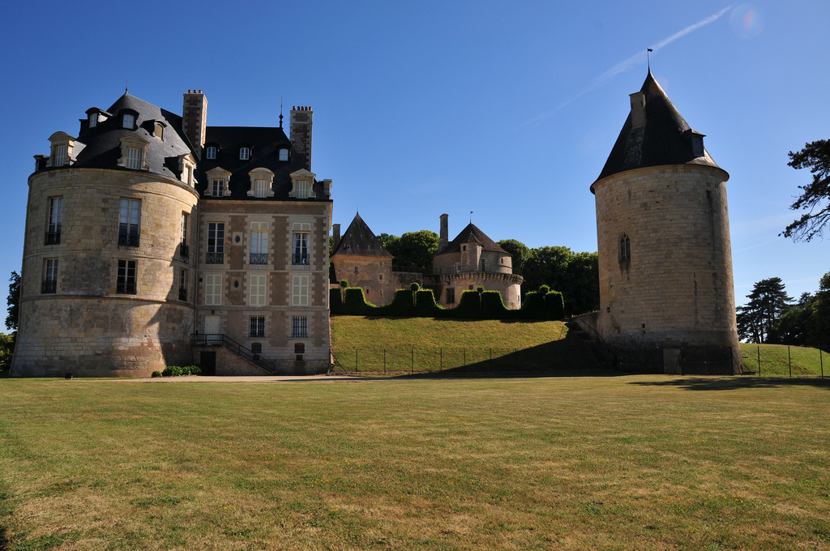
Notes:
Apremont Floral Parc

Slide 10
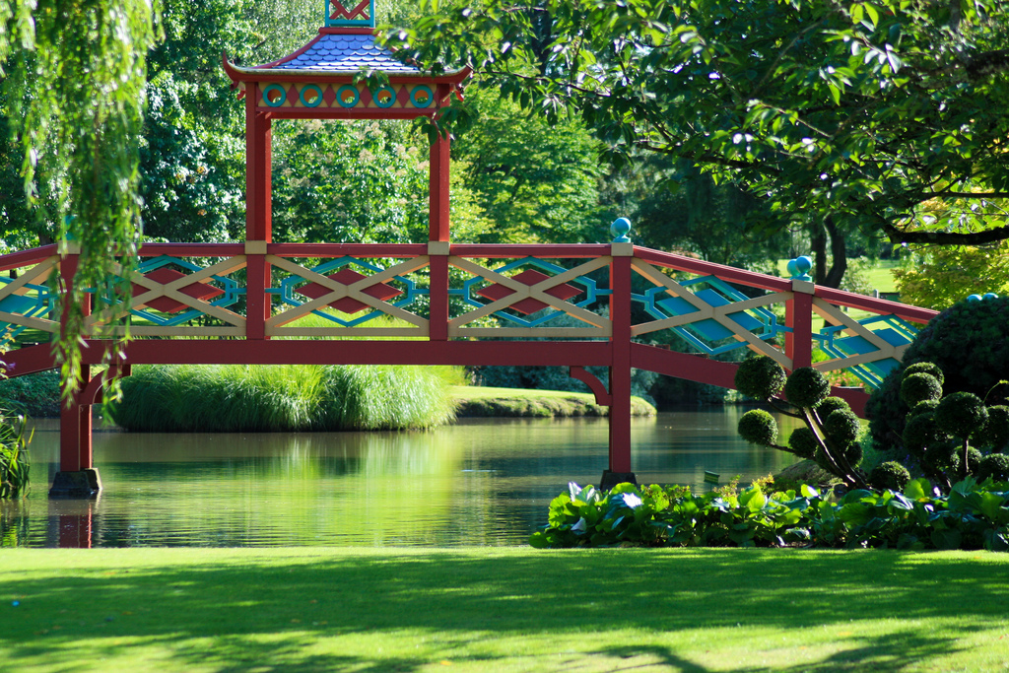
Notes:
Apremont Floral Parc

Slide 11
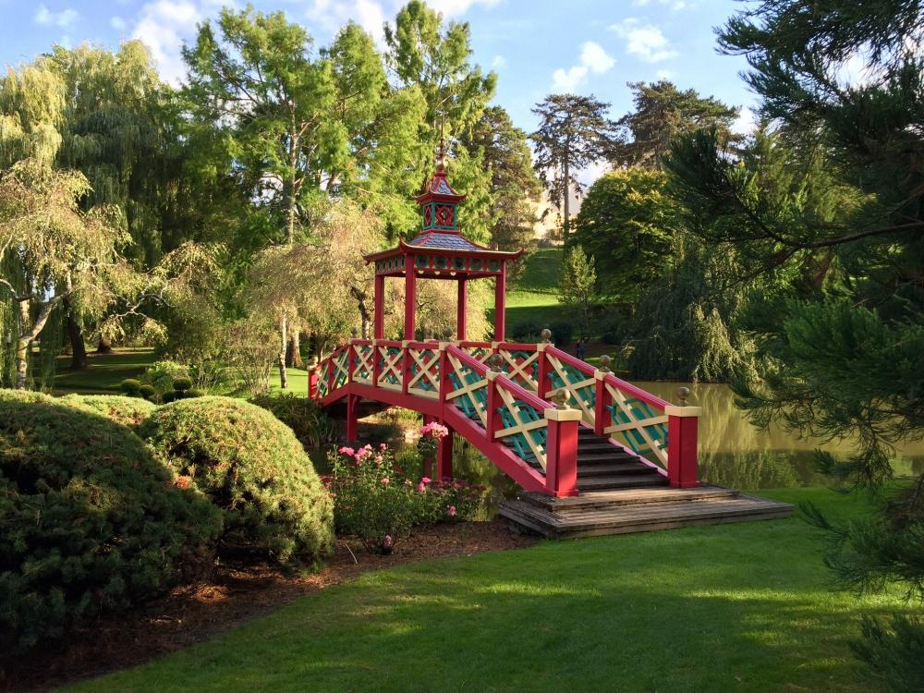
Notes:
Apremont Floral Parc.-k

Slide 12
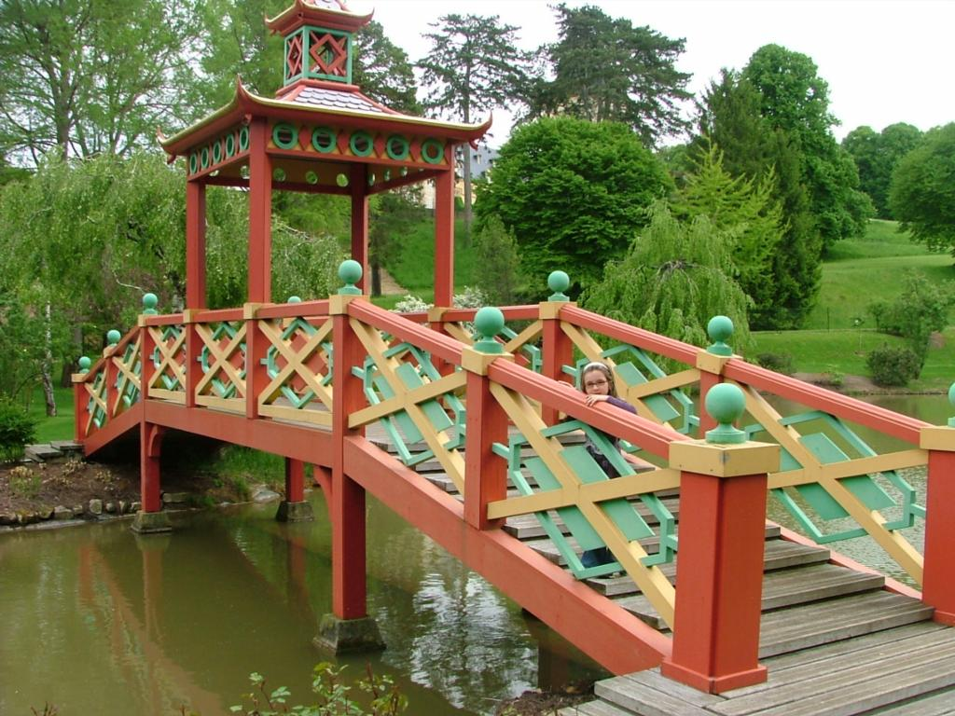
Notes:
Apremont Floral Parc

Slide 13
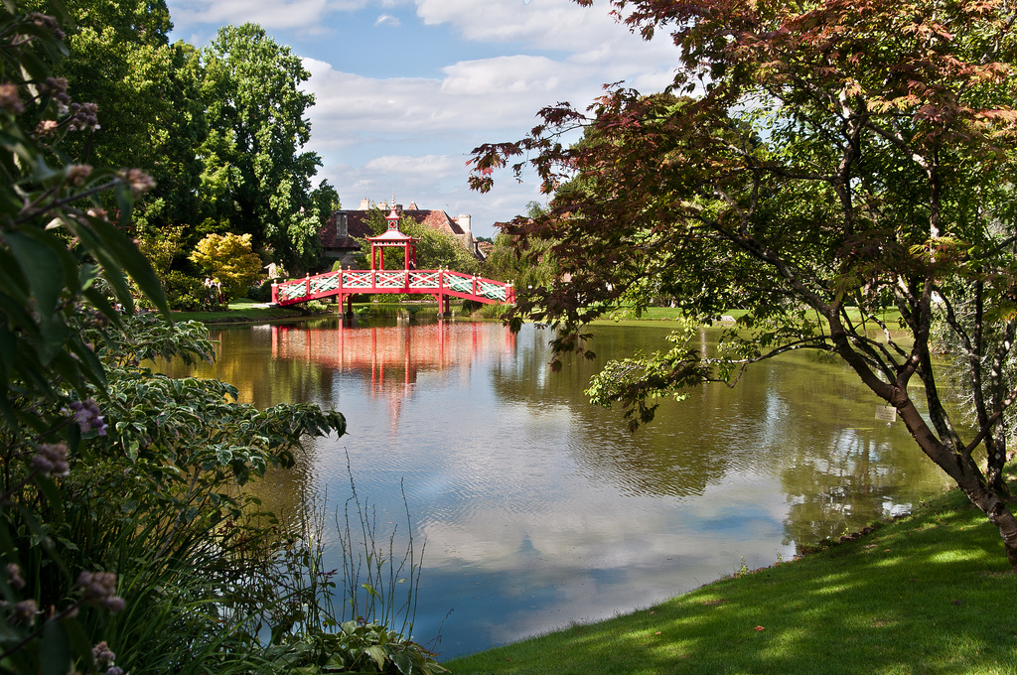
Notes:
Apremont Floral Parc

Slide 14
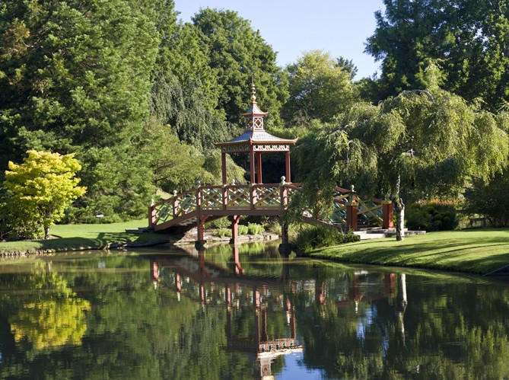
Notes:
Apremont Floral Parc

Slide 15
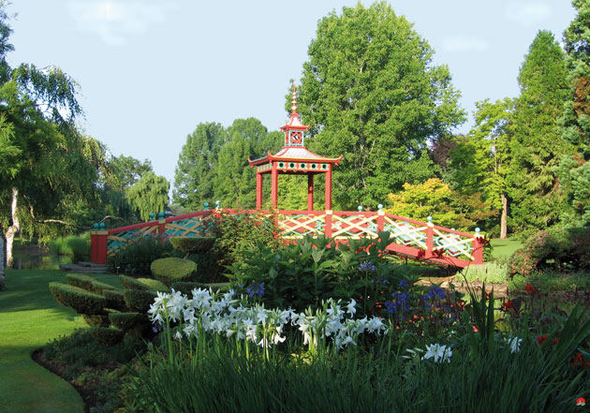
Notes:
Apremont Floral Parc

Slide 16
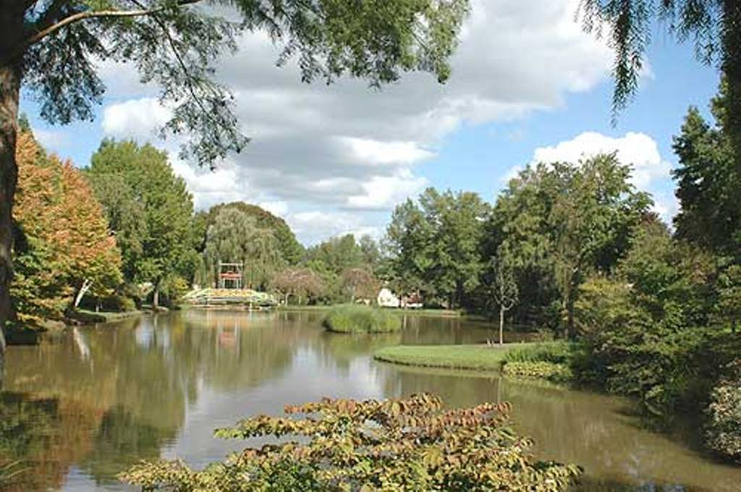
Notes:
Apremont Parc

Slide 17
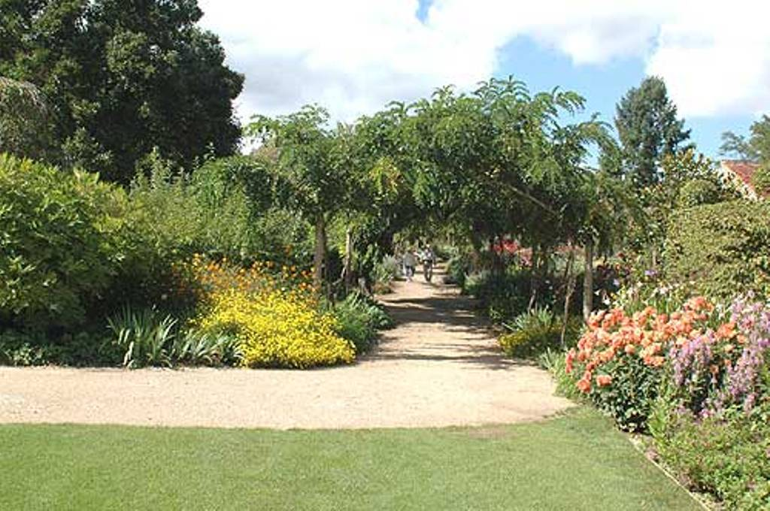
Notes:
Apremont Park

Slide 18
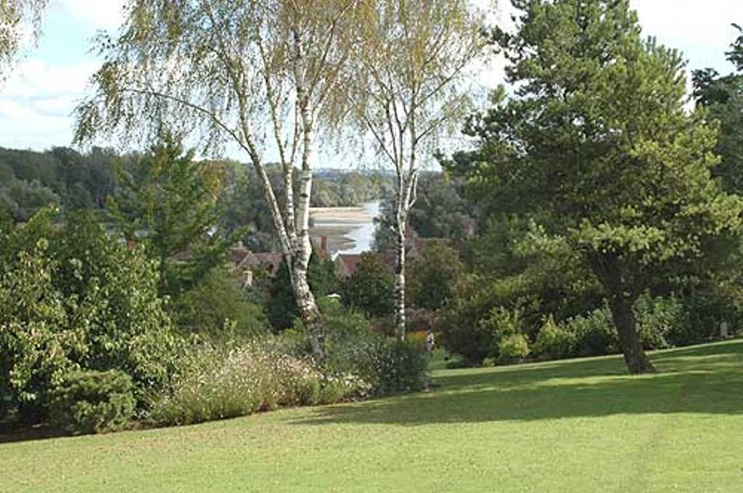
Notes:
Apremont Parc

Slide 19
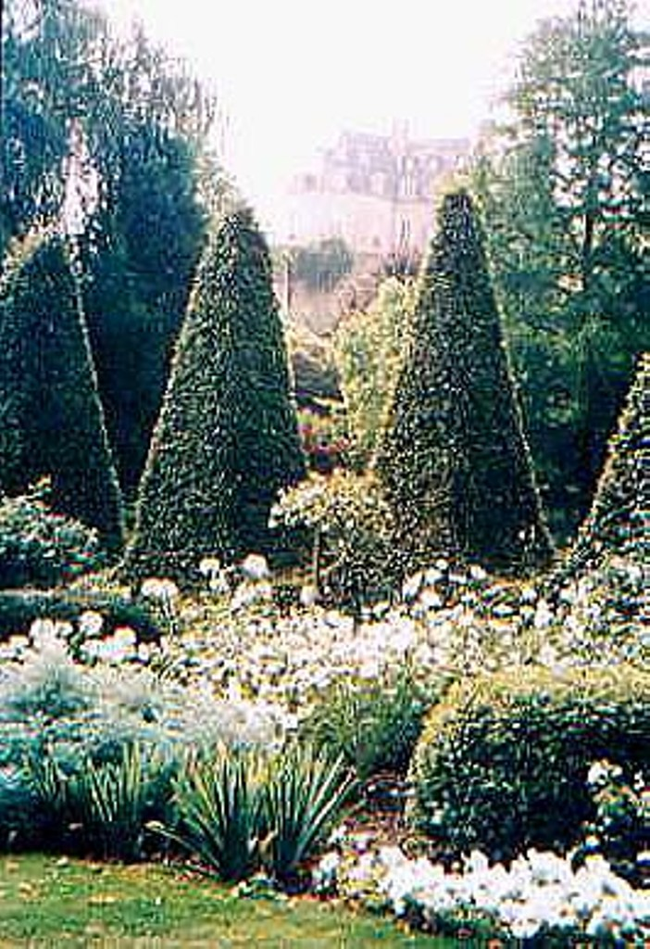
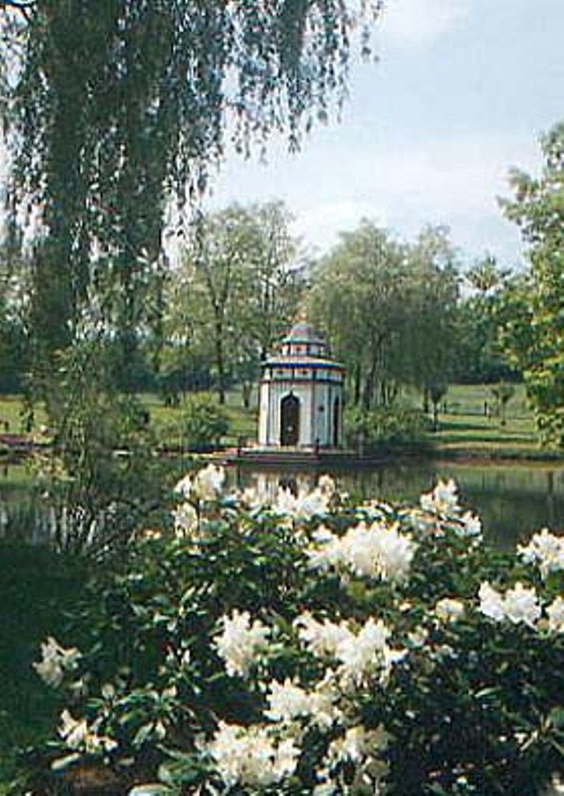
Notes:
Apremont Floral Parc

Slide 20
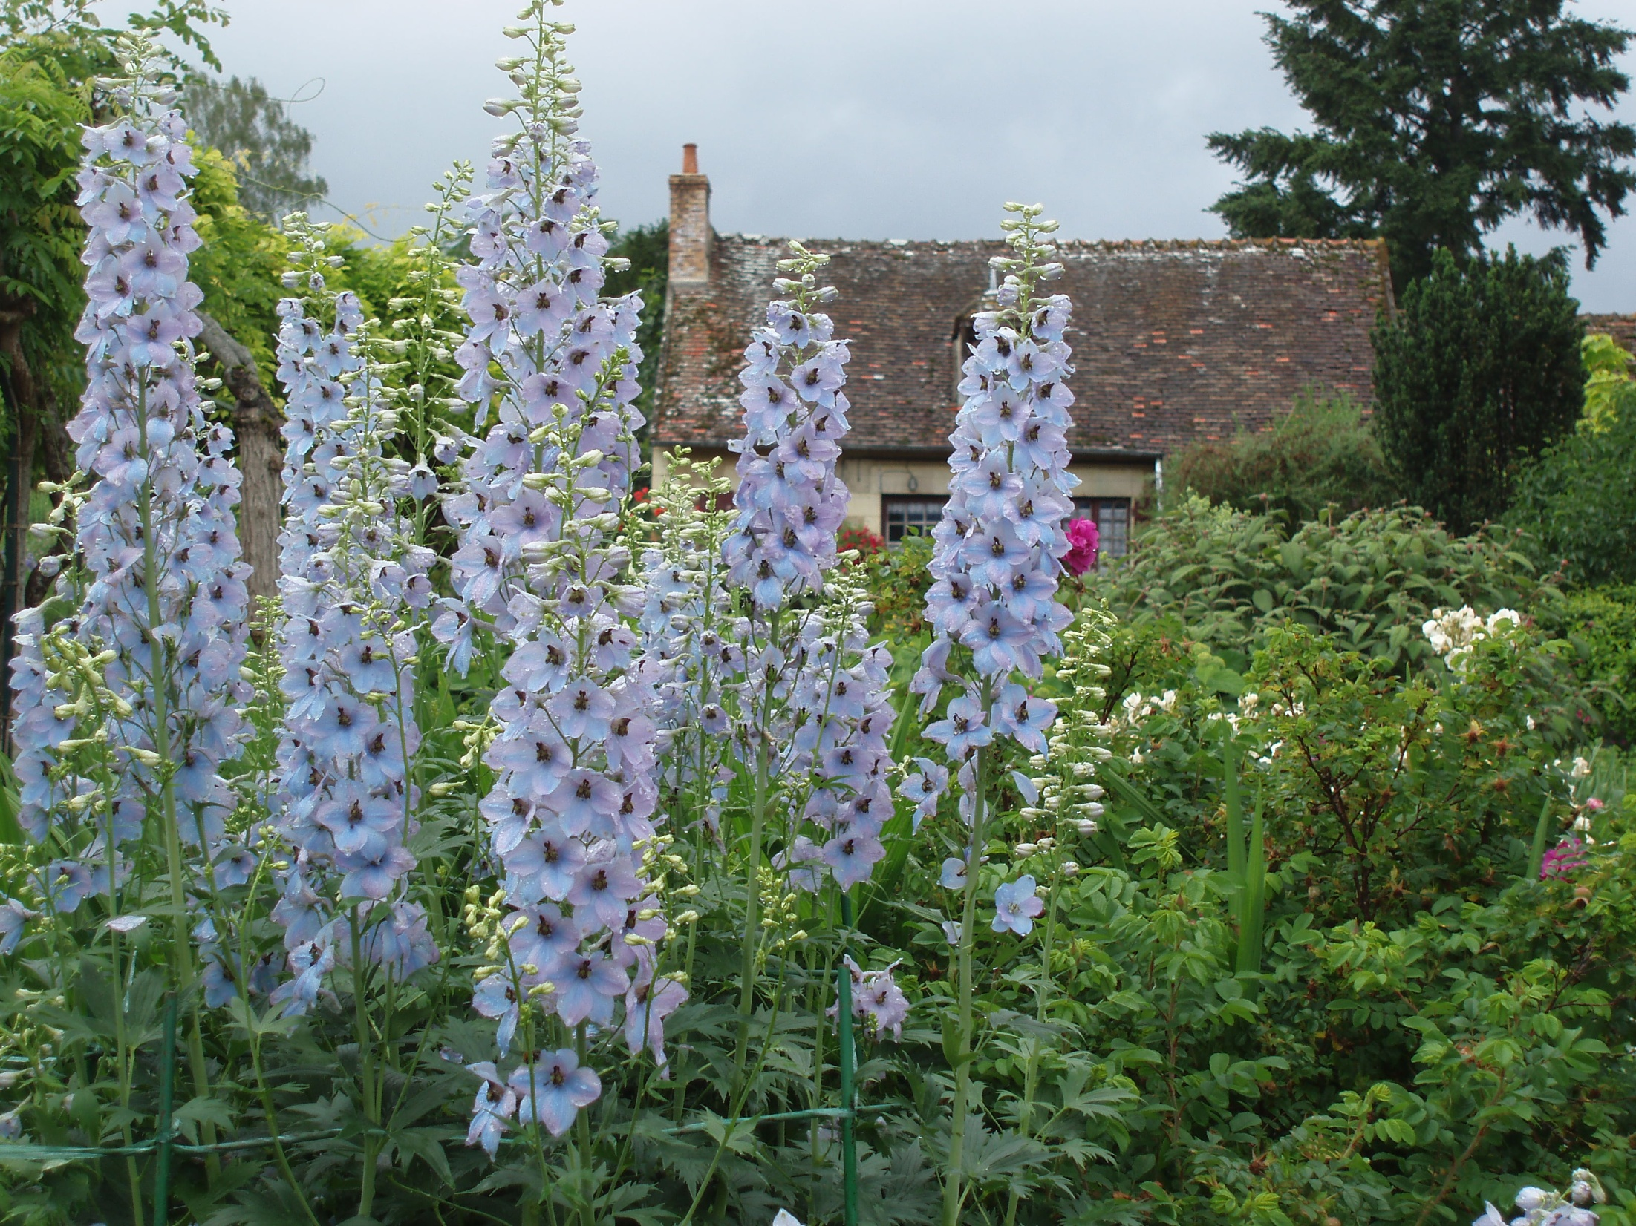

Slide 21
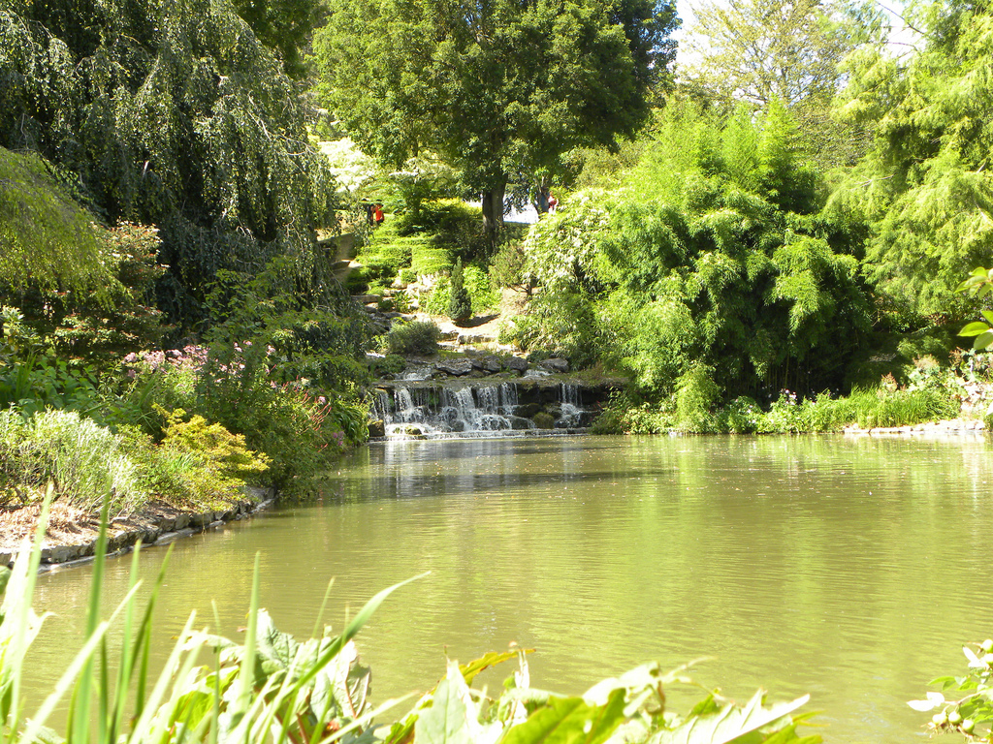
Notes:
Apremont Floral Parc

Slide 22
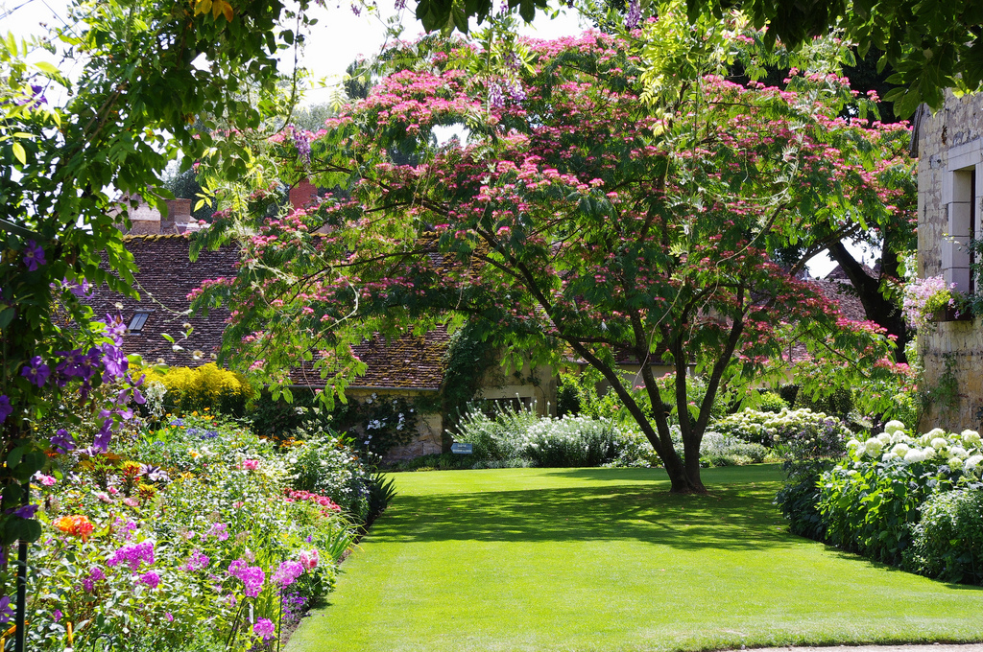
Notes:
Apremont Floral Parc

Slide 23
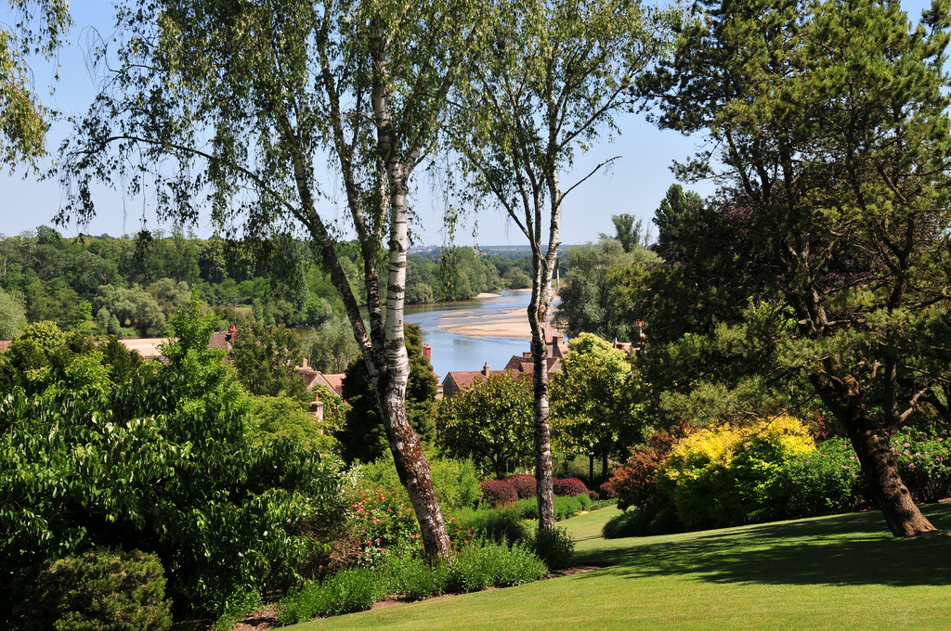
Notes:
Apremont Floral Parc

Slide 24
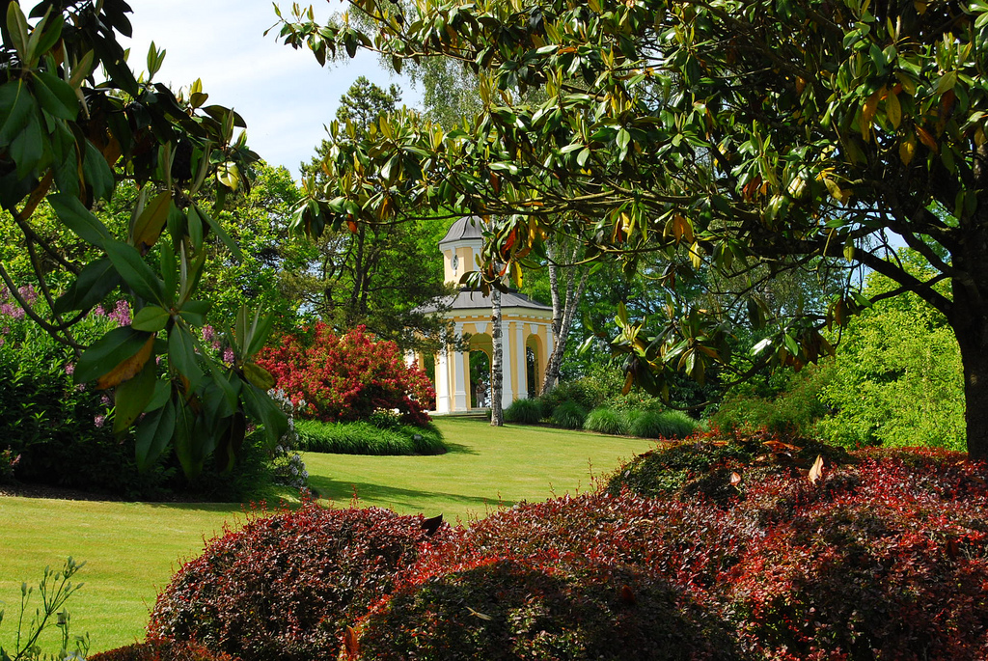
Notes:
Apremont Floral Parc

Slide 25
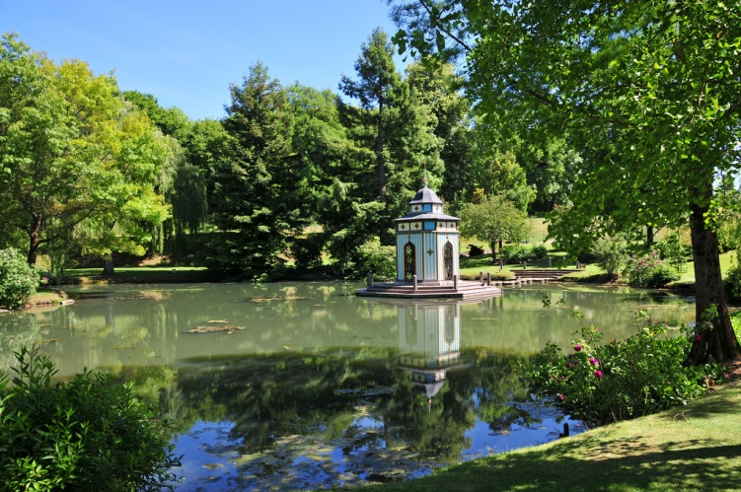

Slide 26
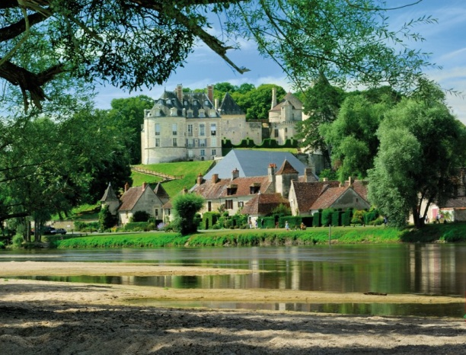
Notes:
Apremont Floral Parc

Slide 27
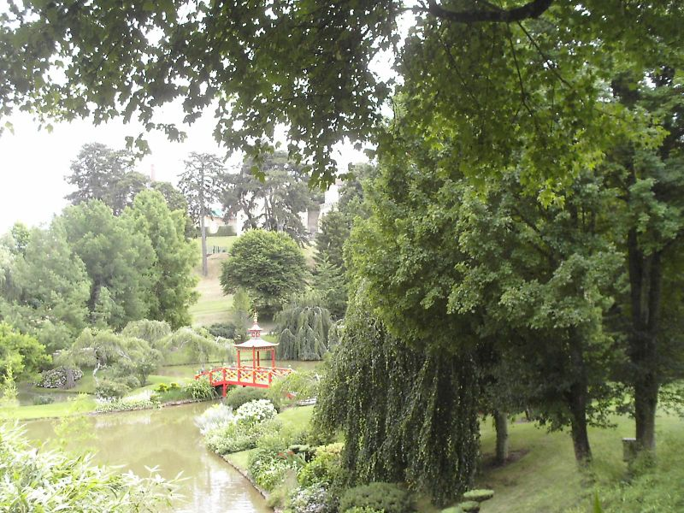
Notes:
Apremont Floral Parc

Slide 28
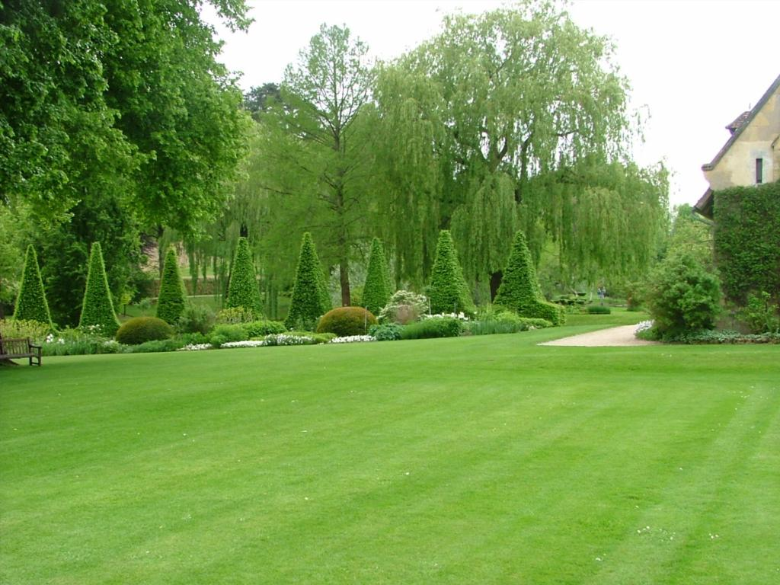
Notes:
Apremont Floral Parc

Slide 29

Notes:
Apremont Floral Parc

Slide 30
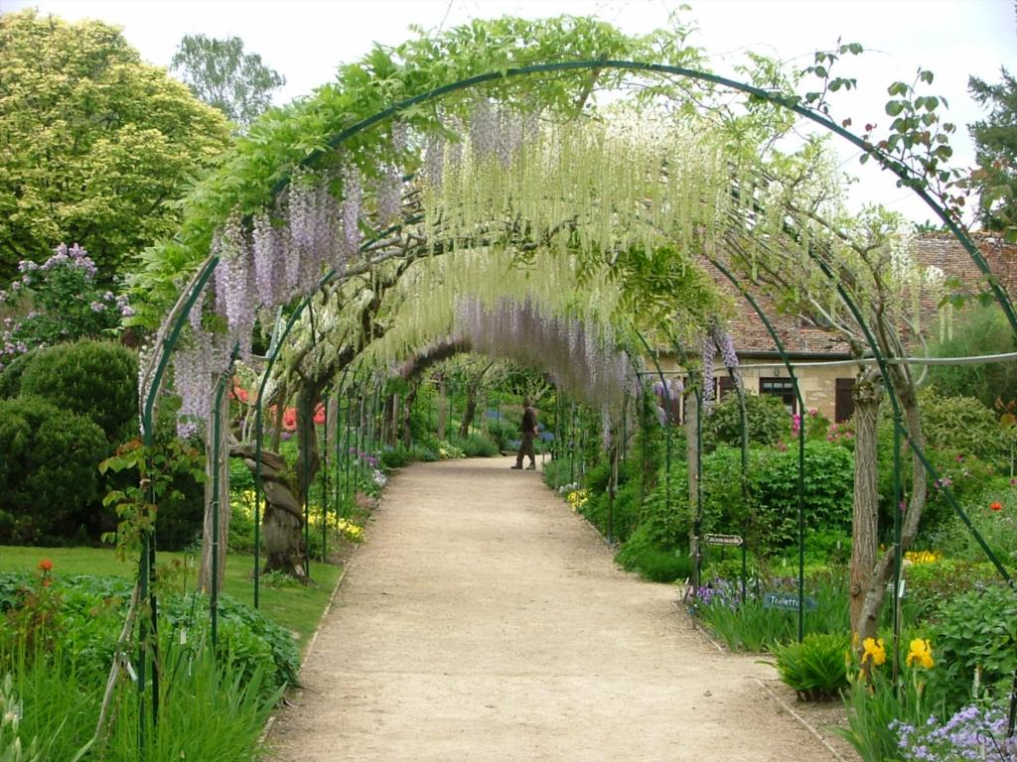
Notes:
Apremont Floral Parc

Slide 31
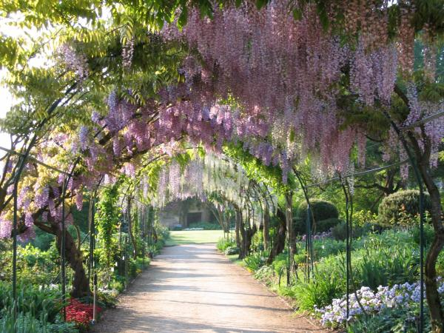
Notes:
Apremont Floral Parc.-k

Slide 32
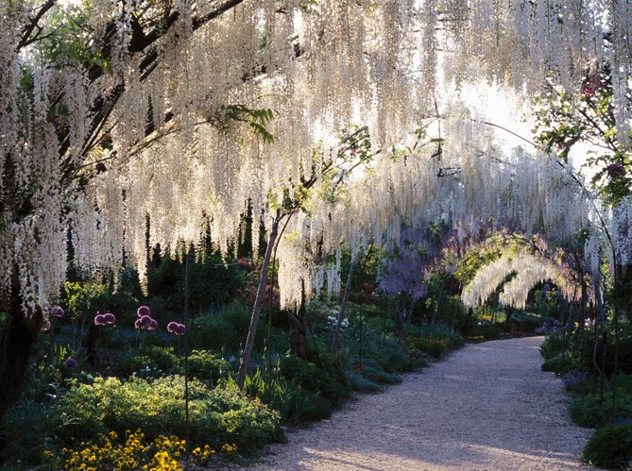
Notes:
Apremont Floral Parc.-k

Slide 33
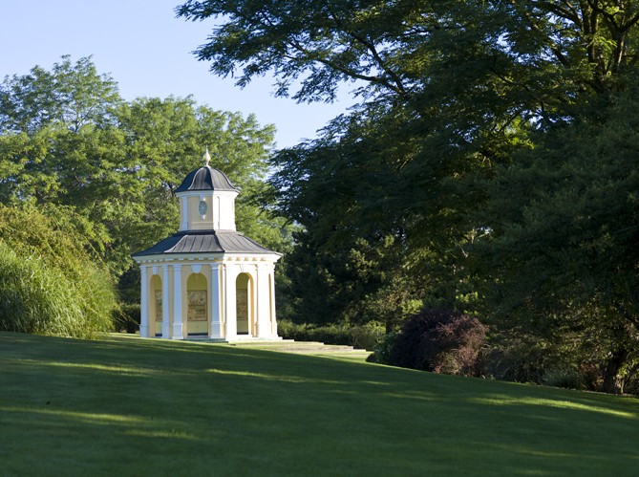
Notes:
Apremont Floral Parc.-k

Slide 34
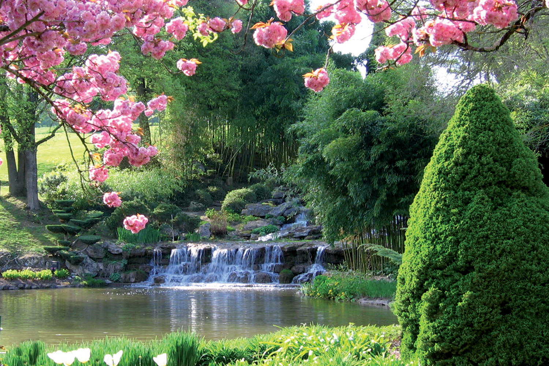
Notes:
Apremont Floral Parc.-k

Slide 35
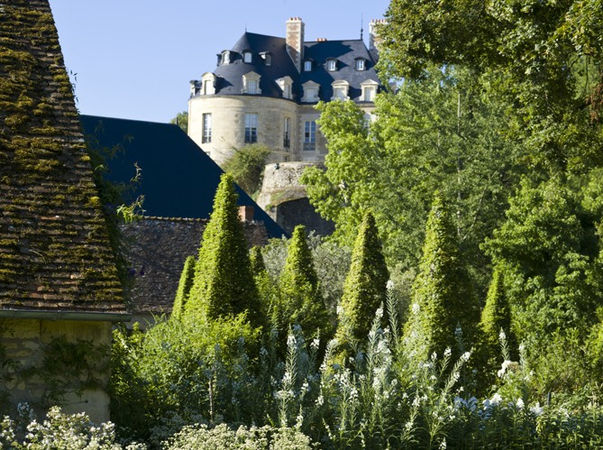
Notes:
Apremont Floral Parc.-k

Slide 36
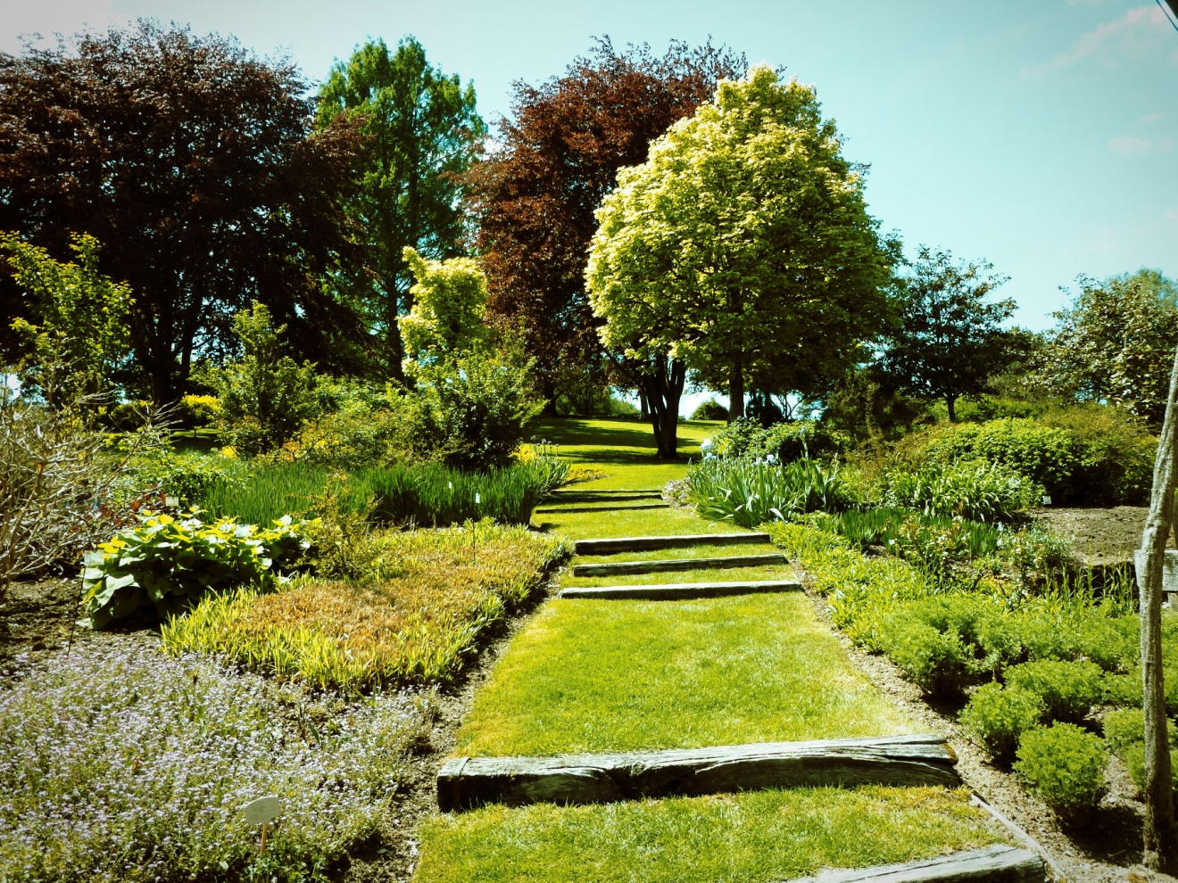
Notes:
Apremont Floral Parc.-k

Slide 37
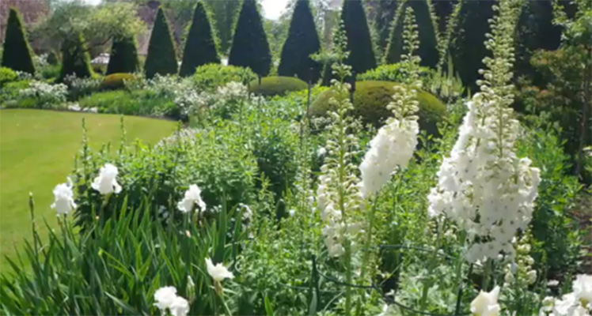
Notes:
Apremont Floral Parc.-k

Slide 38
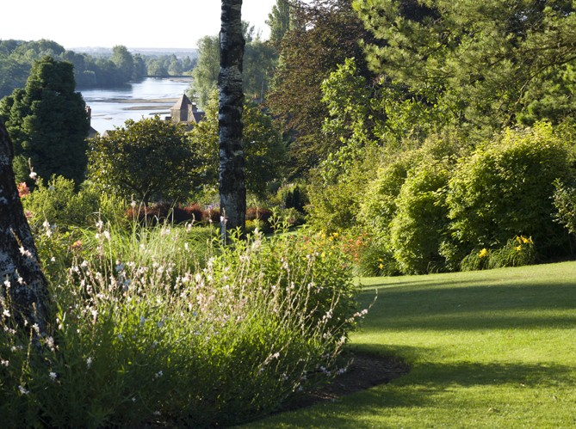
Notes:
Apremont Floral Parc.-k

Slide 39
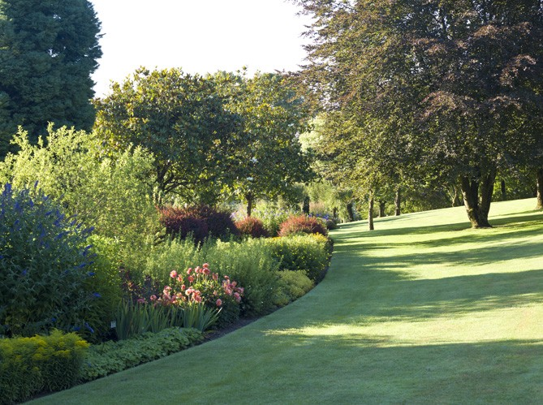
Notes:
Apremont Floral Parc

Slide 40
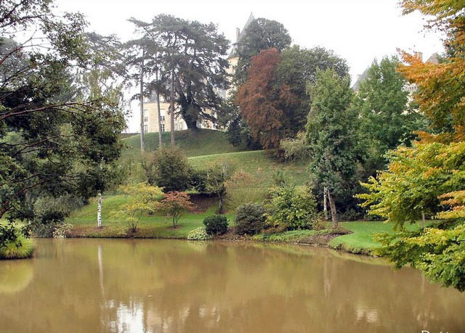
Notes:
Apremont Floral Parc

Slide 41
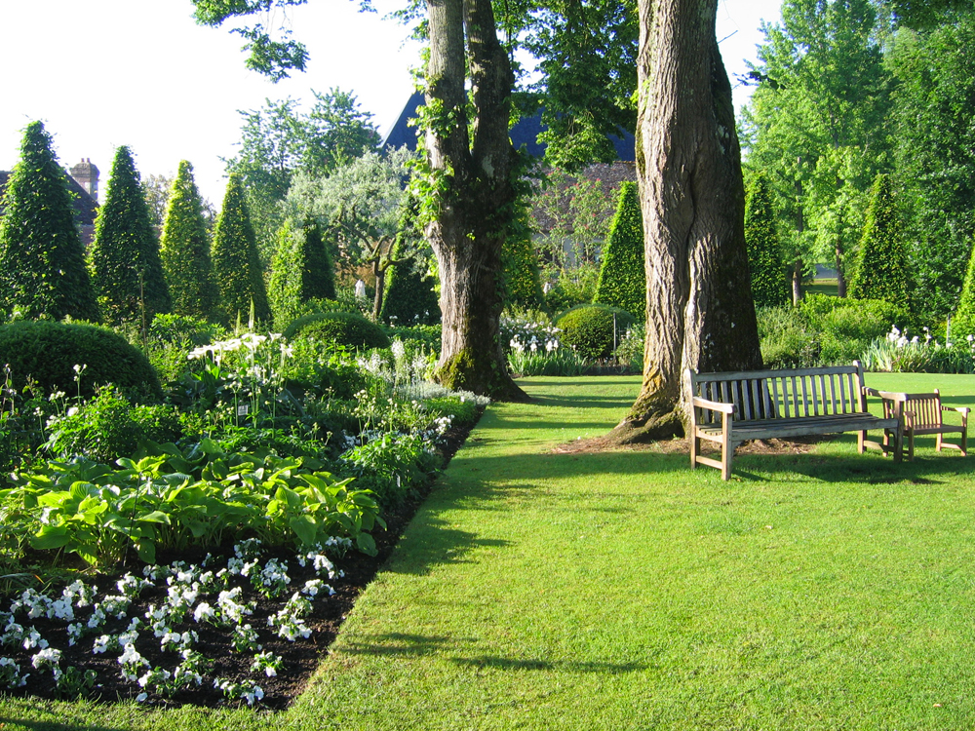
Notes:
Apremont Floral Parc

Slide 42
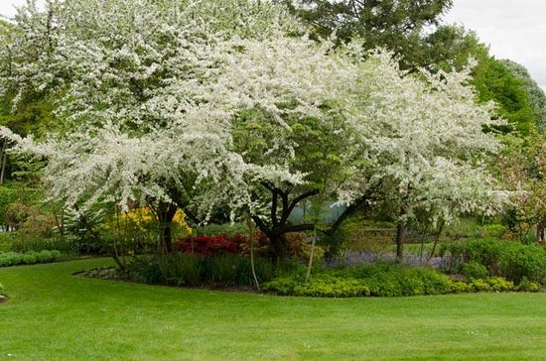
Notes:
Apremont Floral Parc.-Manzano de flor

Slide 43
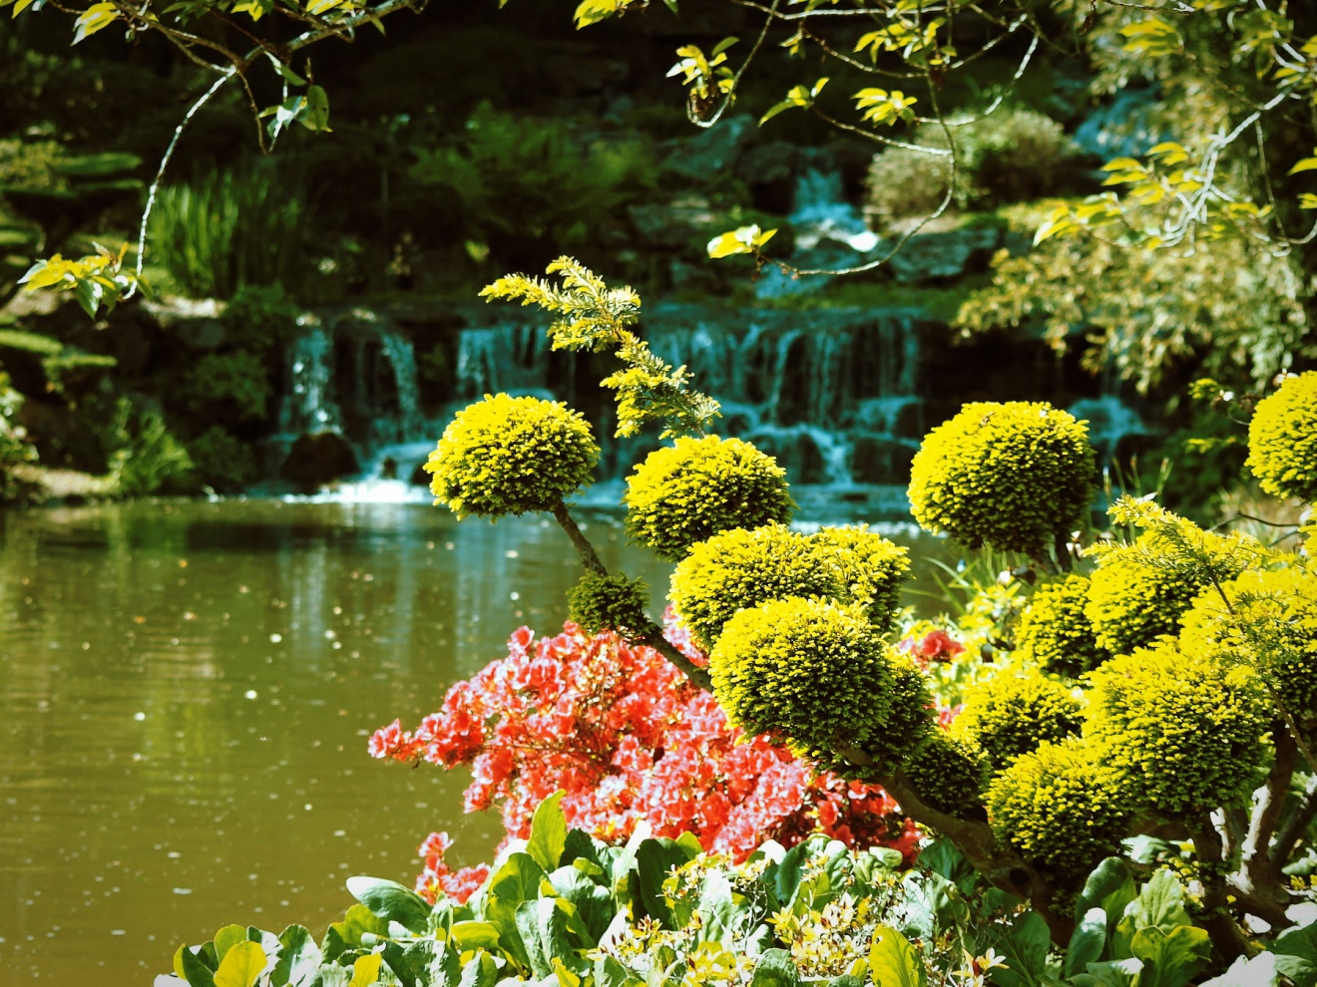
Notes:
Apremont Floral Parc

Slide 44
Auvers sur Oise
Auvers-sur-Oise es una población y comuna francesa en la región de Isla de Francia, departamento de Valle del Oise, en el distrito de Pontoise y cantón de La Vallée-du-Sausseron.
El castillo de Auvers-sur-Oise, construido en el siglo XVII, acoge la exposición interactiva "Viaje a la época de los impresionistas". En un parque de cinco hectáreas, un jardín formal, en el "estilo francés" se desarrolla cerca del castillo. Adosado, está adornado con bordados de boj, un laberinto de cenadores, un mirador, una ninfa con incrustaciones de conchas, un jardín temporal y un invernadero dedicado a exposiciones temporales.

Slide 45
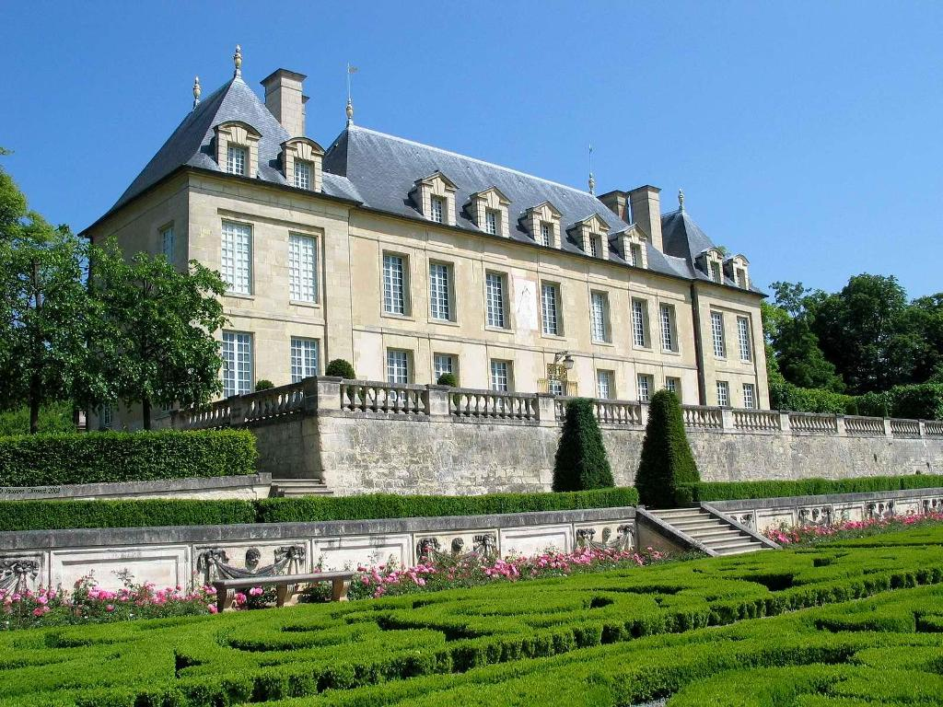
Notes:
Auvert

Slide 46
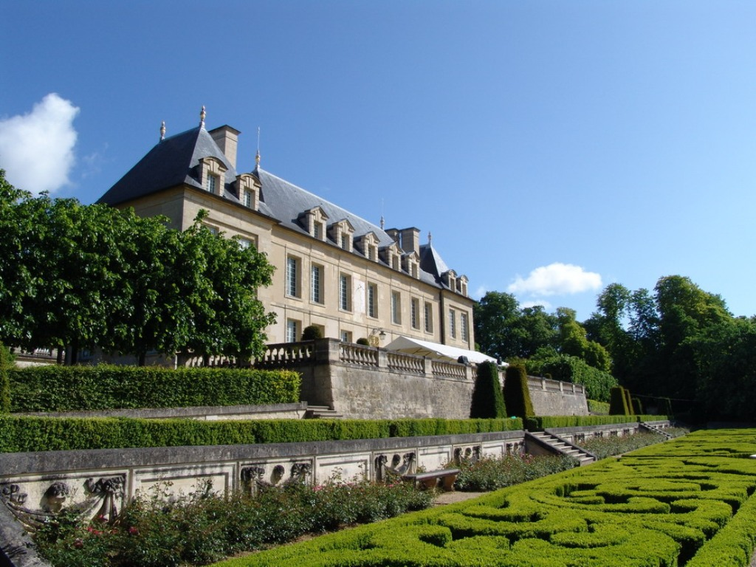
Notes:
Auvert sur Oise

Slide 47
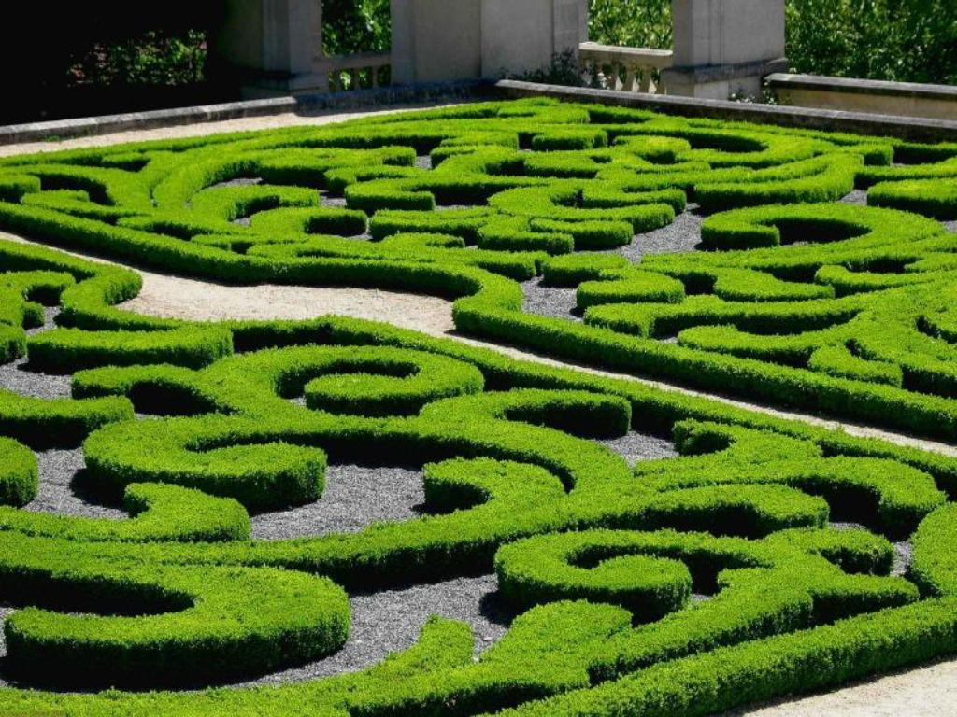
Notes:
Auvert Castle

Slide 48
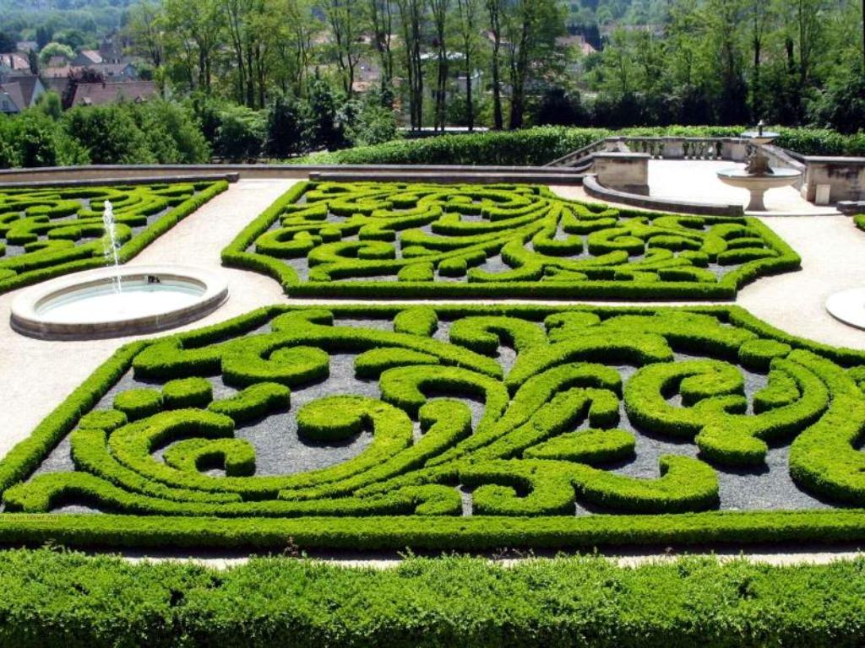
Notes:
Auvert Castle

Slide 49
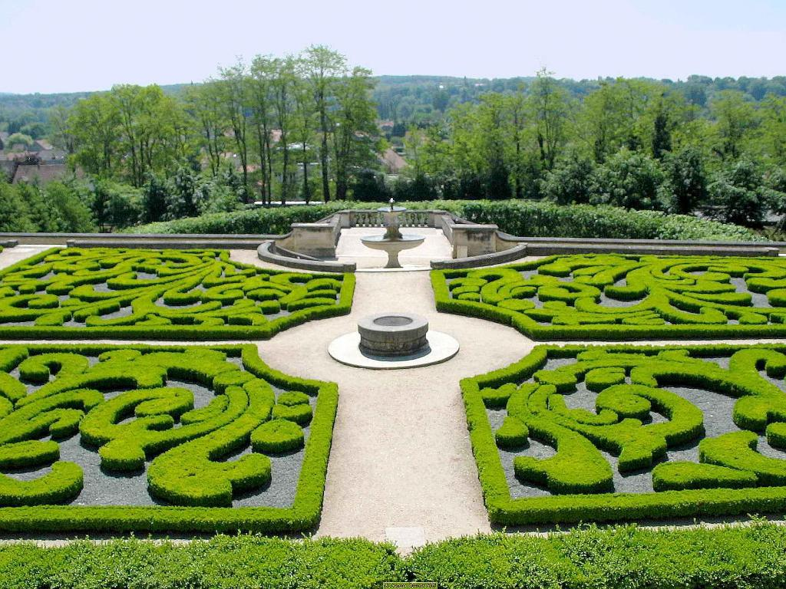
Notes:
Auvert Castle

Slide 50
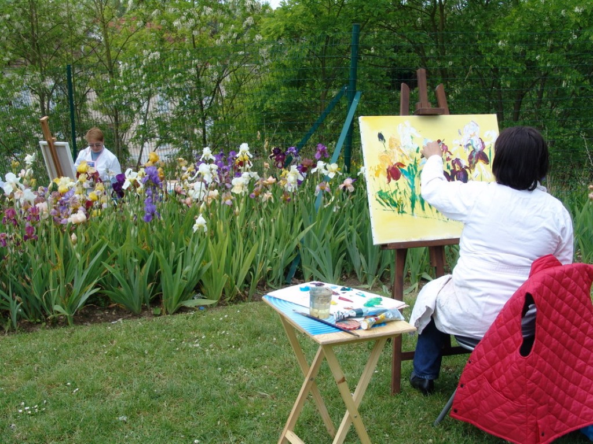
Notes:
Auvert sur Oise

Slide 51
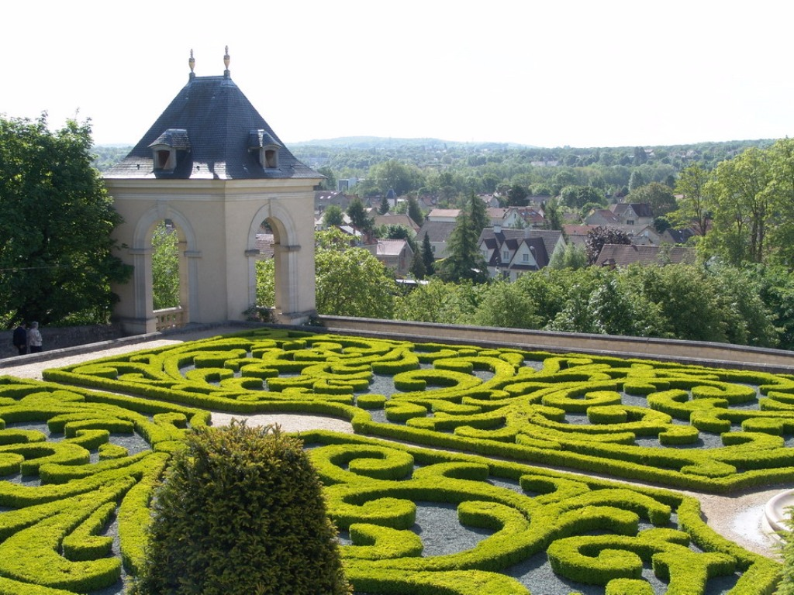
Notes:
Auvert

Slide 52
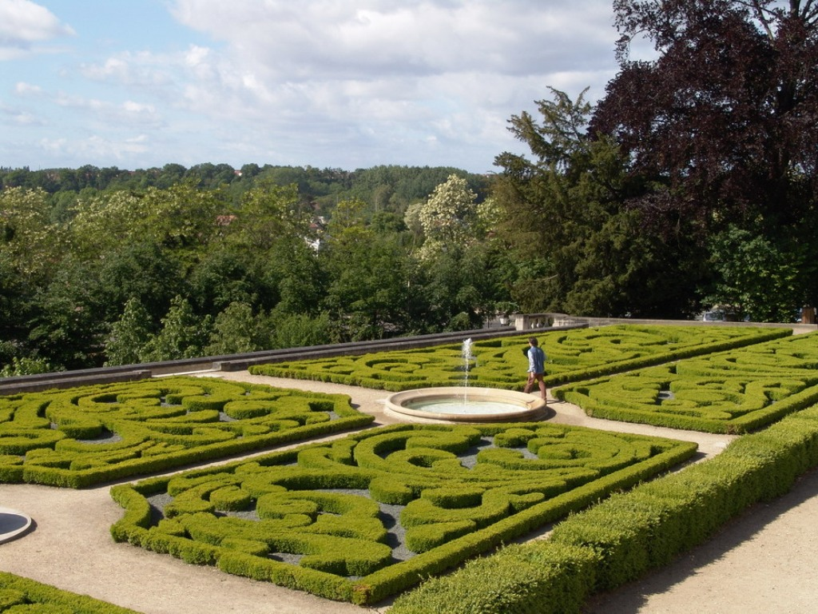
Notes:
Auvert

Slide 53
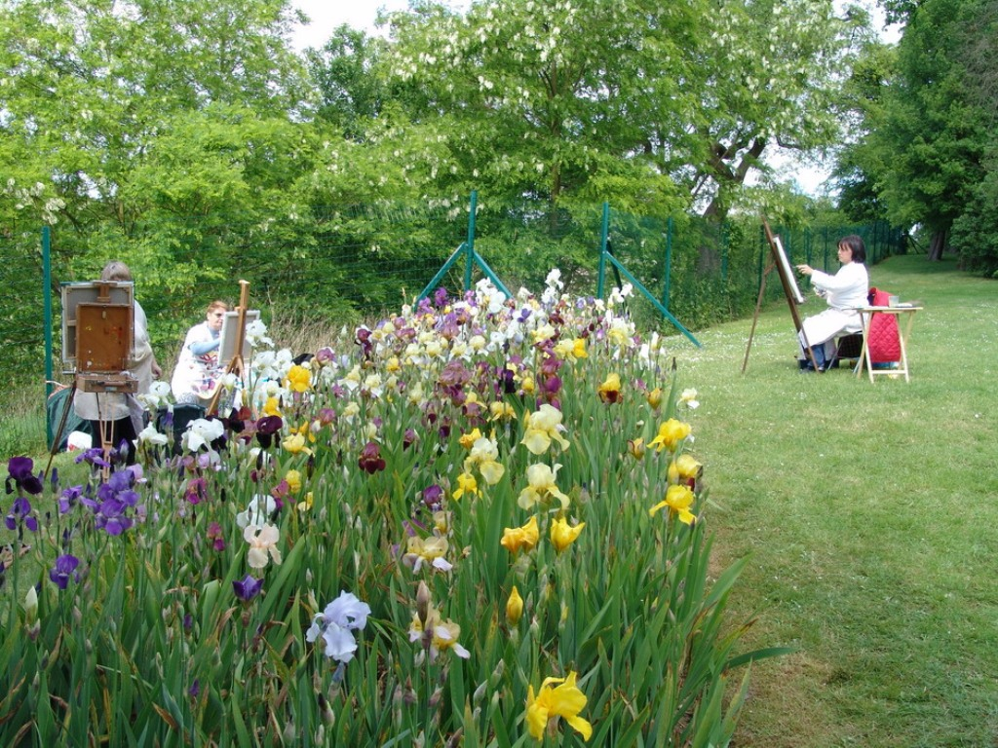
Notes:
Auvert

Slide 54
Parc Bagatelle
Parque de Bagatelle está situado en el corazón del Bois de Boulogne, en París. Es uno de los cuatro polos del jardín botánico de la ciudad de París con los invernaderos de Auteuil jardín situado al sudeste del parque y el Parc Floral de París y la Escuela de Breuil Arboretum en el bosque de Vincennes.
El parque y el castillo de Bagatelle fue construido en sesenta y cuatro días, a raíz de una apuesta entre María Antonieta y el conde de Artois, adquiere la finca en 1775.

Slide 55
Los planes de sitio se han elaborado en una sola noche por el arquitecto Belanger.
Más de novecientos trabajadores han trabajado para lograr este objetivo.
François-Joseph Belanger ha diseñado el parque y Thomas Blaikie ha asegurado su finalización en estilo anglo- chino, muy popular en aquel tiempo.
Este modo está relacionado con la llegada a Europa de las imágenes de las pagodas de China, pero también refleja una reacción contra la austeridad de los jardines franceses.

Slide 56
Después de casi desaparecer en la Revolución Francesa, el parque ha tenido en cuenta el invernadero, la puerta de honor y caballerizas en 1835,y los pabellones de los guardias, el Trianon y las dos terrazas en 1870.
El jardín se convierte en la característica de París en 1905.
Desde 1907 su rosaleda acoge una certamen internacional.
Se encuentran en el parque de unos diez mil rosales que representan muchas variedades.

Slide 57
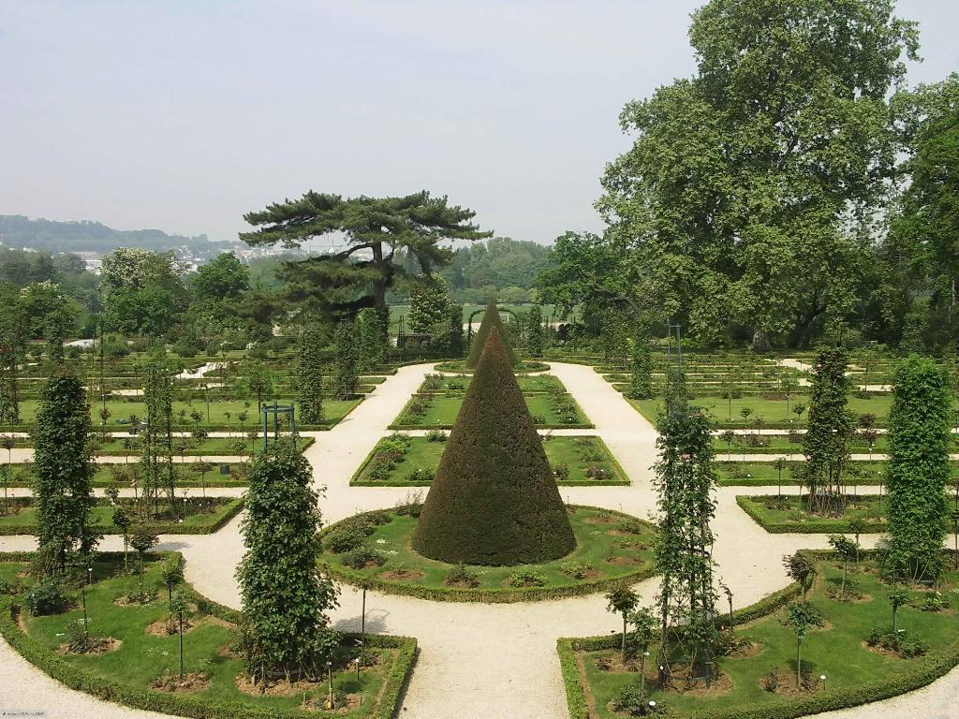
Notes:
Bagatelle

Slide 58
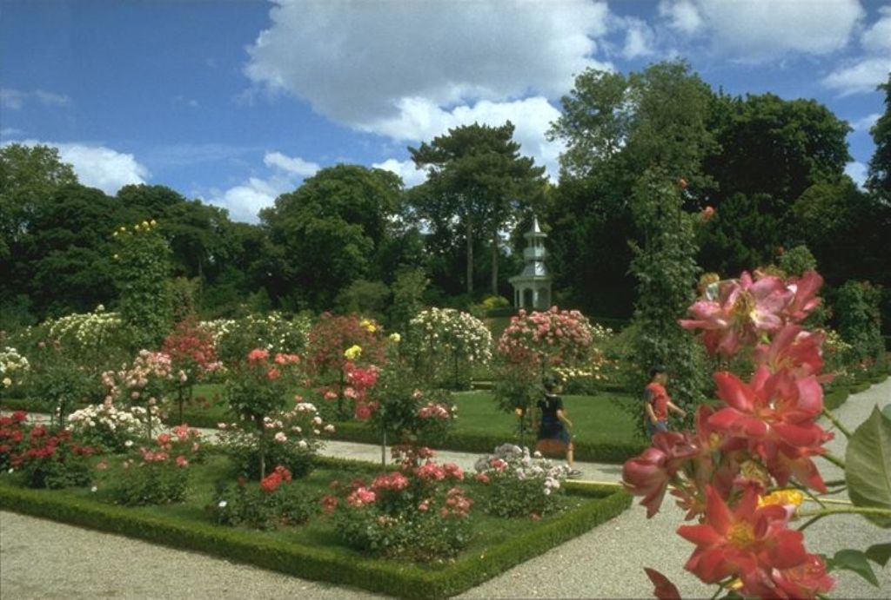
Notes:
Bagatelle

Slide 59
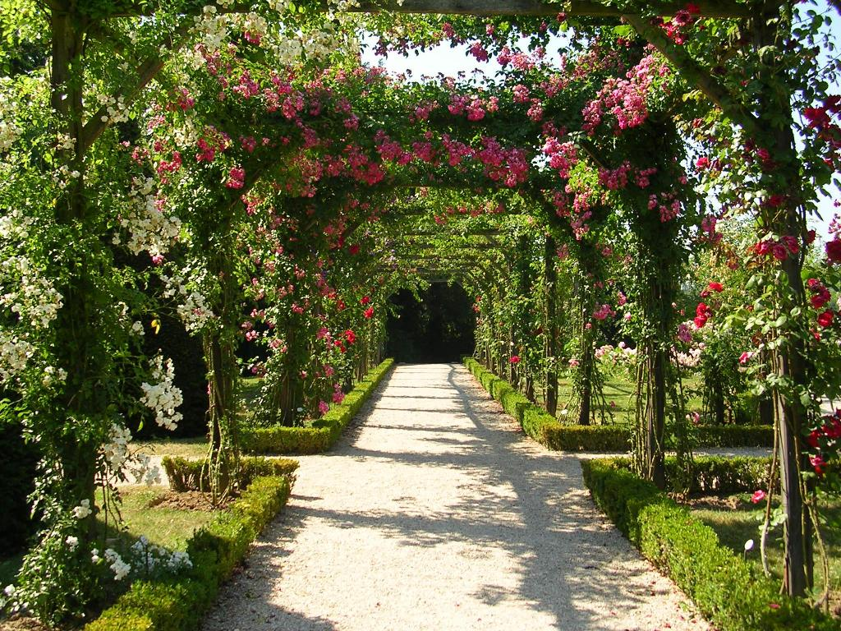
Notes:
Bagatelle

Slide 60

Notes:
Bagatelle

Slide 61

Notes:
Bagatelle

Slide 62

Notes:
Bagatelle

Slide 63

Notes:
Bagatelle

Slide 64

Notes:
Bagatelle

Slide 65

Notes:
Bagatelle

Slide 66

Notes:
Bagatelle

Slide 67
Bambouseraie Prafrance
Durante más de 150 años ... y por mucho tiempo todavía.
El tamaño gigante de las plantas y la sensación de bienestar que parece irradiar de ellos da la impresión de que los bambúes han existido siempre.
Pero llegó a ser a través de la voluntad de un solo hombre: Eugene Mazel, los invernaderos del jardín aún llevan su nombre.
Él era un amante apasionado de la horticultura y ciencias naturales, inició su primera plantación en el sitio actual en 1856 con la aclimatación de especies exóticas de bambú de China, Japón, América del Norte y el Himalaya.

Slide 68
Desde 1902, la familia ha tenido en sus manos el destino de los bambúes, agregando constantemente más y más especies, después de abrir el parque al público y desarrollar y ampliar la plantación.
Más recientemente, la bambuseria se ha convertido en un lugar donde los científicos y expertos se reúnen, así como un lugar para expresarse, dando lugar a una mejora artística, a su vez la toma de posesión de las partes del parque.
Las nuevas ideas se forman, tomado nuevos retos, siempre con la intención de descubrir y compartir, que se ha convertido en una característica de los bambúes.

Slide 69

Notes:
Bambouseraie Prafrance

Slide 70

Notes:
Bambouseraie Prafrance

Slide 71

Notes:
Bambuseraie Prafrance

Slide 72

Notes:
Bambuseraie Prafrance

Slide 73

Notes:
Bambuseraie Prafrance

Slide 74

Notes:
Bambuseraie Prafrance

Slide 75

Notes:
Bambuseraie Prafrance

Slide 76

Notes:
Bambuseraie Prafrance

Slide 77

Notes:
Bambuseraie Prafrance

Slide 78

Notes:
Bambuseraie Prafrance

Slide 79

Notes:
Bambuseraie Prafrance

Slide 80


Notes:
Bambuseraie Prafrance

Slide 81

Notes:
Bambuseraie Prafrance

Slide 82
Bellevue
Colección nacional de Francia de Hellebores y Meconopsis que prosperan y crecen en las manos y cuidado de la familia Lemonnier en la Alta Normandía.
Los visitantes de los jardines hoy puede recoger los frutos de su paciente enfoque purista.
Algunos de los ejemplares más hermosos que he visto de Acer griseum, Prunus serrula y Betula costata 'ermanii' , la gracia de los jardines con su corteza espectacular exfoliante de canela marrón, cobre pulido y suave, puro y de color blanco cremoso, respectivamente.

Slide 83
No es casualidad que los Lemonnier eligieran las plantas con muchos árboles con corteza espectacular que es más admirable en invierno.
La pasión dominante de Martine es la recolección y cría del genero Helleborus , los Hellebores cuyos miembros son conocidos por distintos nombres comunes de la rosa de Navidad (H. niger), la Rosa de Cuaresma (h. x orientalis), (H. foetidus), entre otros.
Todos estos comienzan a florecer en cualquier lugar de diciembre a febrero, y continuarán hasta mayo.
La corteza de estos árboles hermosos complementa los colores de estas extraordinarias flores de invierno.

Slide 84

Notes:
Bellevue

Slide 85

Notes:
Bellevue

Slide 86

Notes:
Bellevue

Slide 87

Notes:
Bellevue

Slide 88

Notes:
Bellevue

Slide 89

Notes:
Bellevue

Slide 90

Notes:
Bellevue

Slide 91

Notes:
Bellevue

Slide 92

Notes:
Bellevue

Slide 93

Notes:
Bellevue

Slide 94

Notes:
Bellevue

Slide 95

Notes:
Bellevue

Slide 96

Notes:
Bellevue

Slide 97



Notes:
Bellevue.--k.-

Slide 98
Parc de Bercy
Le Parc de Bercy es una colección de tres jardines ubicados en el distrito XII de París, entre el Palais Omnisports de Paris-Bercy (POPB) y el centro comercial y restaurantes de Bercy Village.
Con 14 hectáreas, el parque de Bercy es uno de los más grandes de la capital.
El parque consta de tres jardines diseñados por el arquitecto Bernard Huet, Madeleine Ferrand, Jean-Pierre Feugas, Bernard Leroy, paisajistas y Ian Le Caisne, Philippe Raguin entre 1993 y 1997.

Slide 99
El jardín más cercano a Bercy Village ha sido nombrado el jardín "romántico" e incluye lagunas habitadas por peces y las reconstrucciones de las dunas.
Entrando a través de Bercy Village, a su izquierda hay una escultura llamada X mansión, rodeada de lirios de agua.
Enfrente se encuentra la casa del lago, situado al lado de un lago.
Dos puertas de enlace puede pasar en "parterres, un jardín dedicado a las actividades de trabajo de las plantas: jardines de educación abierta a los estudiantes en las escuelas, los arbustos recortados, flores, etc.

Slide 100
Las Praderas
La parte más cercana de POPB se llama la "Pradera" y consta de grandes zonas de césped bajo la sombra de grandes árboles.
Es en esta parte se juegan partidos de fútbol improvisados.
El jardín se termina en una plaza , al pie de POPB cuyos pasos sirven de punto de encuentro para profesionales de los patines de ruedas.

Slide 101

Notes:
Bercy

Slide 102

Notes:
Bercy

Slide 103

Notes:
Parc Bercy. Les Prairies

Slide 104

Notes:
Parc Bercy.

Slide 105

Notes:
Parc Bercy.

Slide 106

Notes:
Parc Bercy.

Slide 107


Slide 108

Notes:
Parc Bercy

Slide 109

Notes:
Parc Bercy

Slide 110

Notes:
Parc Bercy

